Slide 1
应用CSS样式美化网页

Slide 2


复习检查
集中测试
表格的基本构成是什么？
写一个行合并列合并
表单的常用元素
按钮有几种？每一种的不同是什么
表单的传值方式

Slide 3
预习检查
集中测试
CSS的样式表有哪几种
CSS外部链接语法结构
选择器的优先级

Slide 4
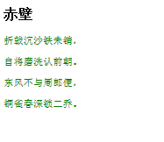
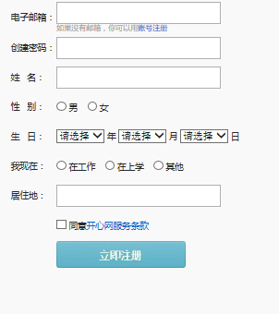
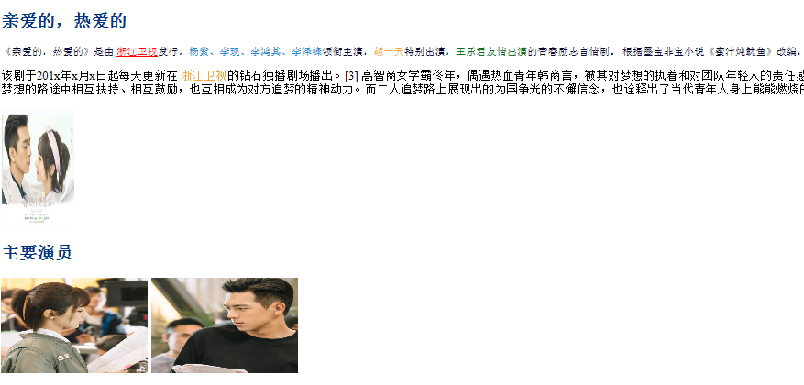
本章任务
制作《赤壁》
制作影视简介
制作层叠样式表表单
Notes:
教学指导：
这里仅看一下页面完成的效果图，“制作聚美优品新手指南页面”可以打开网页，让学员看完整的页面效果图，说明制作出这样的页面，需要学习的基本内容，强调本章的重点，也可以把强调本章重点内容放在下一页讲解

Slide 5
CSS3发展史
CSS1
CSS2
CSS2.1
CSS3
早在2001年，W3C就着手开始准备开发CSS第三版规范。虽然完整的、规范权威的CSS3标准还没有尘埃落定。但是各主流浏览器已经开始支持其中的绝大部分特性。
1996年12月W3C发布了第一个有关样式的标准CSS1。
1985年5月，CSS2正式推出，这个版本开始使用样式表结构
2004年2月，CSS2.1正Z式推出。
5/47

Slide 6
CSS3浏览器支持情况
CSS3模块 | Chrome4 | Safari4 | Firefox3.6 | Opera10.5 | IE10
RGBA | √ | √ | √ | √ | √
HSLA | √ | √ | √ | √ | √
Multiple Background | √ | √ | √ | √ | √
Border Image | √ | √ | √ | √ | ×
Border Radius | √ | √ | √ | √ | √
Box Shadow | √ | √ | √ | √ | √
Opacity | √ | √ | √ | √ | √
CSS Animations | √ | √ | × | × | √
CSS Columns | √ | √ | √ | × | √
CSS Gradients | √ | √ | √ | × | √
CSS Reflections | √ | √ | × | × | ×
CSS Transforms | √ | √ | √ | √ | √
CSS Transforms 3D | √ | √ | × | × | √
CSS Transitions | √ | √ | √ | √ | √
CSS FontFace | √ | √ | √ | √ | √
6/44

Slide 7
CSS3浏览器支持情况
由于各浏览器厂商对CSS3各属性的支持程度不一样，因此在标准尚未明确的情况下，会用厂商的前缀加以区分，通常把这些加上私有前缀的属性称之为“私有属性”。各主流浏览器都定义了自己的私有属性，以便让用户更好的体验CSS的新特性。
内核类型 | 相关浏览器 | 私有前缀
Trident | IE8/ IE9/ IE10 | -ms
Webkit | 谷歌（Chrome）/Safari | -webkit
Gecko | 火狐（Firefox） | -moz
Blink | Opera | -o
7/47

Slide 8
CSS的优势
内容与表现分离
网页的表现统一，容易修改
丰富的样式，使得页面布局更加灵活
减少网页的代码量，增加网页的浏览速度，节省网络带宽
运用独立于页面的CSS，有利于网页被搜索引擎收录
8/47

Slide 9


CSS的基本语法2-1
语法
CSS基本语法结构
选择器
属性
值
选择器 { 声明1;
声明2;
…… }
h1 {
font-size:12px;
color:#F00;
}
声明
经验
!
CSS的最后一条声明后的“;”可写可不写，但是，基于W3C标准规范考虑，建议最后一条声明的结束“;” 都要写上
9/47
Notes:
教学指导：
1、首先讲解CSS的基本语法结构，由选择器和声明构成
2、然后对照具体的样式详细讲解语法，强调声明必须在{ }中
3、最后说明基本W3C的规范，每条声明后的;都要写上

Slide 10
CSS的基本语法2-2
style标签
<style type="text/css">
h2 {
font-size:15px;
color:#F01;
}
</style>
10/47
Notes:
教学指导：
1、讲解CSS样式如何在HTML中应用，引入style标签的应用
2、讲解style标签，说明type=“text/css的用法
3、说明style标签在HTML文档中的位置，在<head>与</head>之间

Slide 11
HTML中引入CSS样式7-1
行内样式
内部样式表
外部样式表
11/47
Notes:
教学指导：
介绍在HTML引入CSS样式表有3种方法即可，后面详细讲解各种方法

Slide 12

HTML中引入CSS样式7-2
行内样式
使用style属性引入CSS样式
示例
<h1 style="color:blue;">style属性</h1>
<p style=“font-size:14px; color:red;”>直接在HTML标签中设置的行内样式</p>
12/47
Notes:
教学指导：
1、讲解使用style属性在标签中引入CSS样式的用法
2、说明使用style属性设置CSS样式仅对当前的HTML标签起作为，并且是写在HTML标签中的
3、总结说明这种方式不能起到内容与表现相分离，本质上没有体现出CSS的优势，因此不推荐使用。

Slide 13
HTML中引入CSS样式7-3
内部样式表
CSS代码写在<head>的<style>标签中
优点
方便在同页面中修改样式
缺点
不利于在多页面间共享复用代码及维护，对内容与样式的分离也不够彻底
<style>
h2{color: red; }
</style>
13/47
Notes:
教学指导
1、讲解什么是内部样式表，说明前面的例子全部都是使用了内部样式表
2、讲解使用内部样式表的优点和缺点
3、最后总结引出外部样式表

Slide 14
HTML中引入CSS样式7-4
外部样式表
CSS代码保存在扩展名为.css的样式表中
HTML文件引用扩展名为.css的样式表，有两种方式
链接式
导入式
14/47
Notes:
教学指导
1、讲解什么是外部样式表
2、介绍HTML引入外部样式表的两种方法

Slide 15

HTML中引入CSS样式7-5
外部样式表
链接外部样式表
语法
文件路径
使用外部样式表
文件类型
<head>
……
<link href="style.css" rel="stylesheet" type="text/css" />
……
</head>
演示示例1：链接外部样式表
15/47
Notes:
教学指导：
1、讲解使用<link>标签链接外部样式表，并讲解各参数的含义，<link>标签必须放在<head>标签中
2、讲解外部样式表的优点，在网站中的广泛应用
3、最后演示示例，演示示例时从示例3的状态开始演示，首先把示例3中内部样式表中的CSS样式保存在一个css样式表中，然后再在HTML中使用<link>标签链接外样式表，最后再在浏览器中查看页面效果，再次说明外部样式表在网页中的优点和广泛应用

Slide 16
HTML中引入CSS样式7-6
外部样式表
导入外部样式表
语法
<head>
……
<style type="text/css">
<!--
@import url("style.css");
-->
</style>
</head>
演示示例2：导入外部样式表
16/47
Notes:
教学指导：
1、讲解使用@import导入外部样式表，讲解各参数的含义
2、然后演示示例5，把示例4中的链接外部样式表方法修改为导入外部样式表的方法，
3、演示示例时，修改上一页的示例，把链接式改变导入式，边演示边讲解，最后再在浏览器中查看页面效果，说明两者页面显示效果一样

Slide 17
HTML中引入CSS样式7-7
链接式与导入式的区别
<link/>标签属于XHTML，@import是属于CSS2.1
使用<link/>链接的CSS文件先加载到网页当中，再进行编译显示
使用@import导入的CSS文件，客户端显示HTML结构，再把CSS文件加载到网页当中
@import是属于CSS2.1特有的，对不兼容CSS2.1的浏览器是无效的
17/47
Notes:
教学指导：
1、<link/>标签是属于XHTML范畴的，@import是属于CSS2.1中特有的。
2、使用<link/>链接的CSS是客户端浏览网页时先将外部CSS文件加载到网页当中，然后再进行编译显示，所以这种情况下显示出来的网页与用户预期的效果一样，即使网速再慢也一样的效果。
3、使用@import导入的CSS文件，客户端在浏览网页时是先将HTML结构呈现出来，再把外部CSS文件加载到网页当中，当然最终的效果也与使用<link/>链接文件效果一样，只是当网速较慢时会先显示没有CSS统一布局的HTML网页，这样就会给用户很不好的感觉。这个也是现在目前大多少网站采用链接外部样式表的主要原因。
4、由于@import是属于CSS2.1中特有的，因此对于不兼容CSS2.1的浏览器来说就是无效的。

Slide 18
CSS样式优先级
行内样式>内部样式表>外部样式表
就近原则
18/47
演示示例3：3种引入样式方式优先级
Notes:
就近原则：越接近标签的样式优先级越高

Slide 19
CSS3基本选择器3-1
HTML标签作为标签选择器的名称
<h1>…<h6>、<p>、<img/>
标签选择器
类选择器
ID选择器
属性
值
语法
p { font-size:16px;}
标签选择器
声明
19/47
演示示例4：标签选择器
Notes:
教学指导：
1、首先介绍三种选择器，然后讲解标签选择器，说明什么是标签选择器
2、然后演示示例，边演示边讲解，演示如何在HTML中创建CSS样式及如何创建标签选择器，HTML如何应用标签选择器，最后在浏览器中查看页面效果，说明标签选择器声明后立即对标签产生作用
3、最后总结标签选择器的语法结构

Slide 20
CSS3基本选择器3-2
标签选择器
类选择器
ID选择器
<标签名 class= "类名称">标签内容</标签名>
属性
值
类名称
语法
.class { font-size:16px;}
类选择器
声明
演示示例5：类选择器
20/47
Notes:
教学指导：
1、讲解一些特殊的实现效果，单纯使用标签选择器不能实现，从而引出类选择器
2、对比标签选择器进行讲解，强调选择器名称不一样，再讲解如何在HTML标签中应用类选择器
3、最后演示示例，边演示边讲解，演示如何在HTML中创建类选择器，以及HTML如何应用类选择器，最后在浏览器中查看页面效果，说明类选择器在网页中的应用

Slide 21
CSS3基本选择器3-3
标签选择器
类选择器
ID选择器
属性
值
id名称
语法
#id { font-size:16px;}
id选择器
声明
演示示例6：ID选择器
21/47
Notes:
教学指导：
1、对比类选对器和标签选择器讲解ID选择器的语法结构
2、强调ID选择器的名称就是HTML中标签的ID名称
3、最后演示示例，边演示边讲解，演示如何在HTML中创建ID选择器，以及在HTML如何设置ID，最后在浏览器中查看页面效果，说明ID选择器如何应用到对应的标签中，以及ID选择器在网页中的应用

Slide 22

学员操作—制作赤壁
练习
需求说明
使用标题标签和段落标签制作杜牧的诗《赤壁》，诗正文字体颜色为绿色，字体大小为14px
完成时间：10分钟
22/47
Notes:
教学指导：
1、打开页面，根据页面效果讲解需求
2、学员独立完成页面的制作，教员巡视指导

Slide 23
共性问题集中讲解
常见问题及解决办法
代码规范问题
调试技巧
共性问题集中讲解
23/47
Notes:
教学指导：
xxxxxxx

Slide 24
小结
标签选择器直接应用于HTML标签
类选择器可在页面中多次使用
ID选择器在同一个页面中只能使用一次
24/47

Slide 25

基本选择器的优先级
ID选择器>类选择器>标签选择器
标签选择器是否也遵循“就近原则”？
不遵循，无论是哪种方式引入CSS样式，一般都遵循ID选择器 > class类选择器 > 标签选择器的优先级
思考
演示示例7：3种基本选择器的优先级
25/47

Slide 26
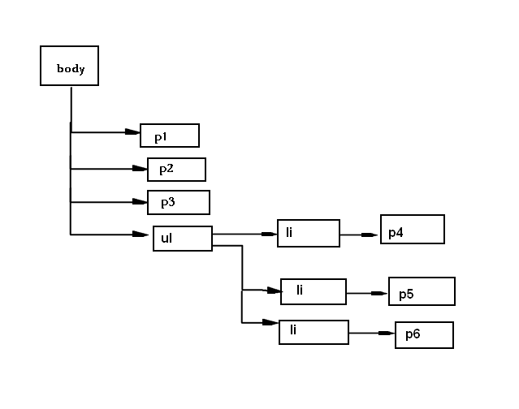
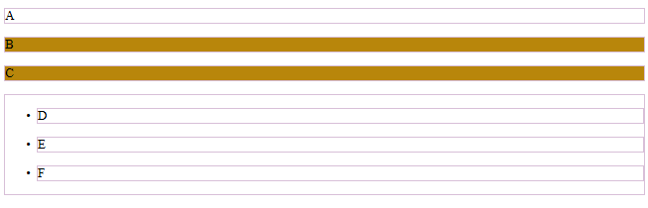

后代选择器
语法
body p{ background: red; }
注意
后代选择器两个选择符之间必须要以空格隔开，中间不能有任何其他的符号插入
26/47
演示示例8：层次选择器
Notes:
教学指导：
1、
2、

Slide 27
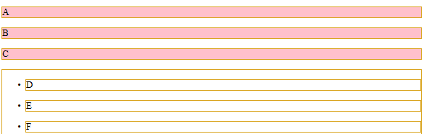
子选择器
语法
body>p{ background: pink; }
前三个变成粉红色
27/47
演示示例8：层次选择器
Notes:
教学指导：
1、
2、

Slide 28
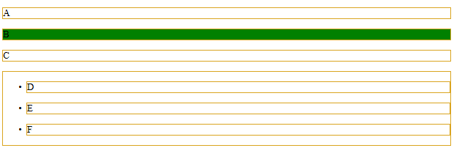
相邻兄弟选择器
语法
.active+p { background: green; }
只有第二个变成绿色
28/47
演示示例8：层次选择器
Notes:
教学指导：
1、
2、

Slide 29
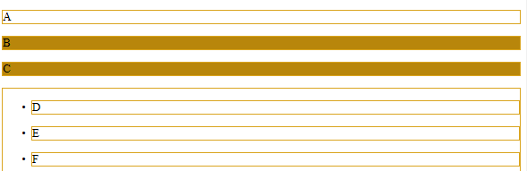
通用兄弟选择器
语法
.active~p{ background: darkgoldenrod; }
Active后面所有兄弟p变成棕黄色
29/47
演示示例8：层次选择器
Notes:
教学指导：
1、
2、

Slide 30
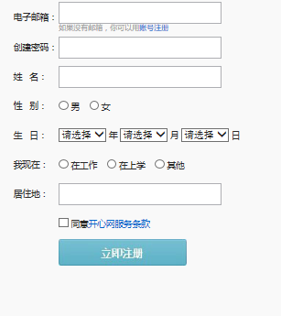
学员操作—制作层叠样式表表单
练习
需求说明
使用表单与css属性以及选择器结合完成表单样式制作
完成时间：20分钟
30/47
Notes:
教学指导：
1、打开页面，根据页面效果讲解需求
2、学员独立完成页面的制作，教员巡视指导

Slide 31
共性问题集中讲解
常见问题及解决办法
代码规范问题
调试技巧
共性问题集中讲解
31/47
Notes:
教学指导：
xxxxxxx

Slide 32
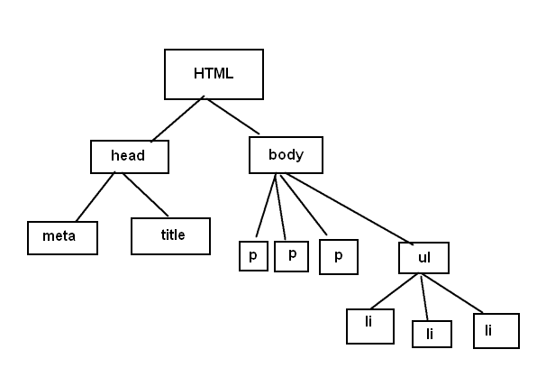
结构伪类选择器3-1
示例
<html>
<head lang="en">
<meta charset="UTF-8">
<title>使用CSS3结构伪类选择器</title>
</head>
<body>
<p>A1</p><p>A2</p><p>A3</p>
<ul>
<li> B_1 </li><li> B_1 </li><li> B_3</li>
</ul>
</body>
</html>
32/47
演示示例9：结构伪类选择器
Notes:
教学指导：
1、

Slide 33
结构伪类选择器3-2
选择器 | 功能描述
E:first-child | 作为父元素的第一个子元素的元素E
E:last-child | 作为父元素的最后一个子元素的元素E
E F:nth-child(n) | 选择父级元素E的第n个子元素F，（n可以是1、2、3），关键字为even、odd
E:first-of-type | 选择父元素内具有指定类型的第一个E元素
E:last-of-type | 选择父元素内具有指定类型的最后一个E元素
E F:nth-of-type(n) | 选择父元素内具有指定类型的第n个F元素
33/47
演示示例9：结构伪类选择器
Notes:
教学指导：
1、标红的重点强调下，其他的可以略讲

Slide 34
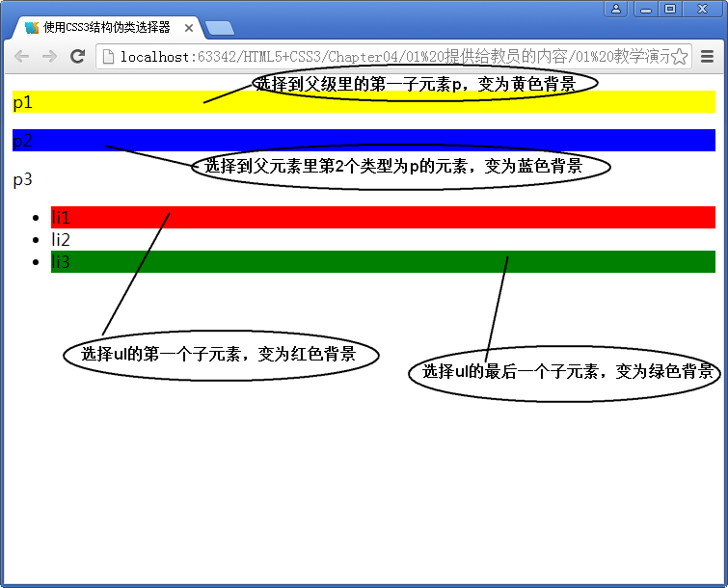
结构伪类选择器3-3
示例
ul li:first-child{ background: red;}
ul li:last-child{ background: green;}
p:nth-child(1){ background: yellow;}
p:nth-of-type(2){ background: blue;}
34/47
演示示例9：结构伪类选择器
Notes:
教学指导：
1、

Slide 35
小结
使用E F:nth-child(n)和E F:nth-of-type(n)的 关键点
E F:nth-child(n)在父级里从一个元素开始查找，不分类型
E F:nth-of-type(n)在父级里先看类型，再看位置
35/47
Notes:
教学指导：
1、

Slide 36
属性选择器
属性选择器 | 功能描述
E[attr] | 选择匹配具有属性attr的E元素
E[attr=val] | 选择匹配具有属性attr的E元素,并且属性值为val（其中val区分大小写）
E[attr^=val] | 选择匹配元素E，且E元素定义了属性attr，其属性值是以val开头的任意字符串
E[attr$=val] | 选择匹配元素E，且E元素定义了属性attr，其属性值是以val结尾的任意字符串
E[attr*=val] | 选择匹配元素E，且E元素定义了属性attr，其属性值包含了“val”，换句话说，字符串val与属性值中的任意位置相匹配
36/47
演示示例10：属性选择器
Notes:
教学指导：
1、

Slide 37
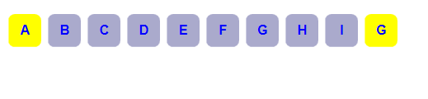
E[attr]属性选择器
语法
a[id] { background: yellow; }
只有第一个和最后一个含有id的元素
37/47
演示示例10：属性选择器
Notes:
教学指导：
1、
2、

Slide 38

E[attr=val]属性选择器
语法
a[id=first] { background: red; }
符合id属性，并且属性值为first的只有第一个a元素，背景色变成红色
38/47
演示示例10：属性选择器
Notes:
教学指导：
1、
2、

Slide 39
E[attr=val]属性选择器
语法
a[id=first] { background: red; }
符合id属性，并且属性值为first的只有第一个a元素，背景色变成红色
注意
E[attr=val]属性选择器中，属性和属性值必须完全匹配才能被选中
39/47
演示示例10：属性选择器
Notes:
教学指导：
1、
2、

Slide 40

E[attr*=val]属性选择器
语法
a[class*=links] { background: red; }
所有a元素都有class属性，并且属性中都包含有links字符串，所以a元素背景都变成红色
40/47
演示示例10：属性选择器
Notes:
教学指导：
1、
2、

Slide 41

E[attr^=val]属性选择器
语法
a[href^=http] { background: red; }
只有第一个元素a是href属性，并且属性值是以“http”开头的，所以背景色变成红色
41/47
演示示例10：属性选择器
Notes:
教学指导：
1、
2、

Slide 42

E[attr$=val]属性选择器
语法
a[href$=png] { background: red; }
属性href里以png结尾的元素只有第4个a元素，所以该背景色变成红色
42/47
演示示例10：属性选择器
Notes:
教学指导：
1、
2、

Slide 43
学员操作—制作影视简介
练习
需求说明
制作影视简介，标题使用<h2>标签，其他文本均放在段落标签<p>中，超链接使用<a>，图片使用<img>
使用外部引入CSS样式的方式为网页设置样式
使用标签选择器设置标题h2的字体颜色为#003580
使用ID选择器设置p段落的文字，字体为14px，颜色为#000033
使用类选择器设置p段落文字中的不同颜色值， 从左到右颜色值分别为#F00、#1F87CC、#FAA53B、#0D7114
使用类选择器设置第一张图片的宽度为100px，高度为160px
使用类选择器设置最后两张图片的宽度为200px，高度为130px
完成时间：20分钟
43/47
Notes:
教学指导：
1、打开页面，根据页面效果讲解需求
2、学员独立完成页面的制作，教员巡视指导

Slide 44
共性问题集中讲解
常见问题及解决办法
代码规范问题
调试技巧
共性问题集中讲解
44/47
Notes:
教学指导：
xxxxxxx

Slide 45
总结
CSS在网页中的应用
CSS的发展史
CSS的优势
CSS概念
CSS语法规则，使用<style>标签引入CSS样式
HTML中引入CSS样式
CSS3的选择器
行内样式
内部样式
外部样式
3中样式的优先级
初识CSS3
标签选择器
类选择器
ID选择器
3中选择器的优先级
基本选择器
高级选择器
层次选择器
结构伪类选择器
属性选择器
45/47
Notes:
教学指导；
总结部分主要达到以下几个目的：
1、回顾内容。注意与与本章任务和目标不一样。本章任务和目标是是强调内容概貌，学到技术，告知要学习什么；总结时，要格外强调观点，把每一个知识点的观点结论都尽量突出出来。
2、整理逻辑。还应该把观点之间的逻辑联系梳理出来。从而使知识系统化、逻辑化。要帮助学员整清逻辑是总结的一大任务。

Slide 46
作业
课后作业
教员备课时根据班级情况在此添加内容，应区分必做、选做内容，以满足不同层次学员的需求
预习作业
预习下一章学生用书，完成预习测试
CSS的字体样式属性有哪几种
CSS背景属性
CSS线性渐变和径向渐变
46/47
Notes:
教学指导：

Slide 47

Thanks！

